Slide 1
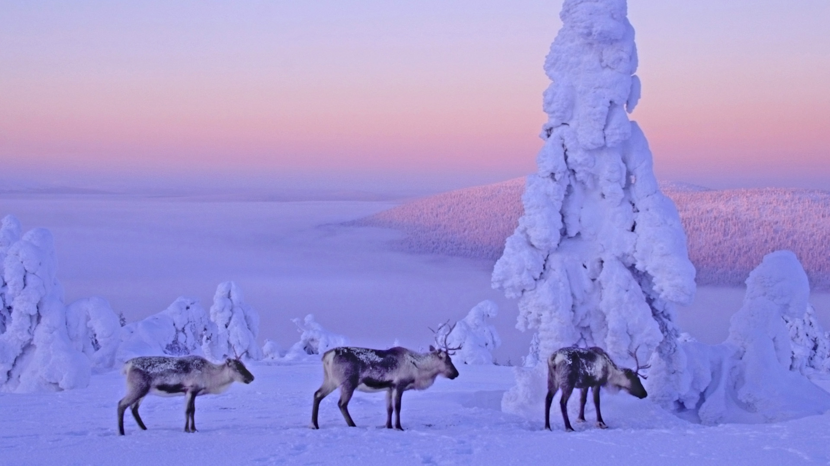
Муниципальное казенное дошкольное образовательное учреждение детский сад №8 Животный мир Крайнего Севера (для дошкольного возраста) Воспитатель: Белоусова Т.Н. г. Острогожск 2022 г.

Slide 2
Цель: познакомить детей с животным миром Крайнего Севера.

Slide 3
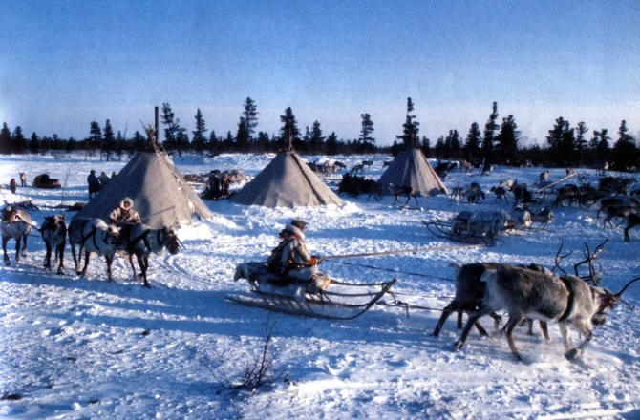
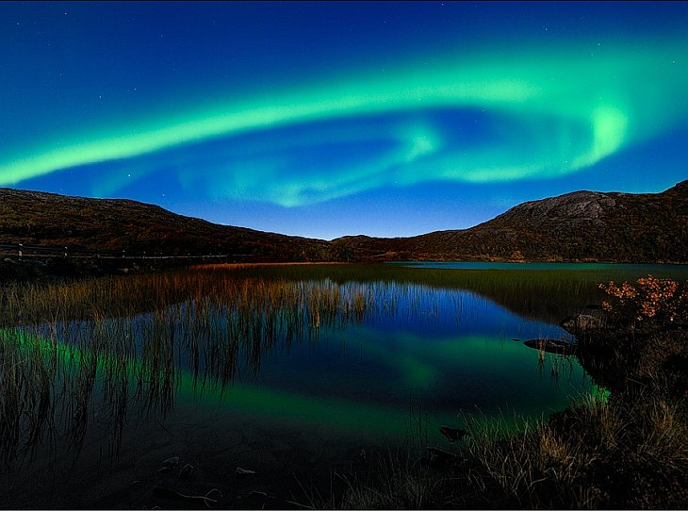
…Северный край, как другая планета, В белые снега круглый год ты одета, Долгими полярными ночами огни, И длинные полярные летние дни…
Ника Нова

Slide 4
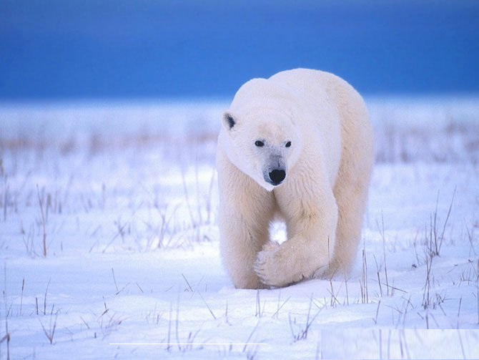
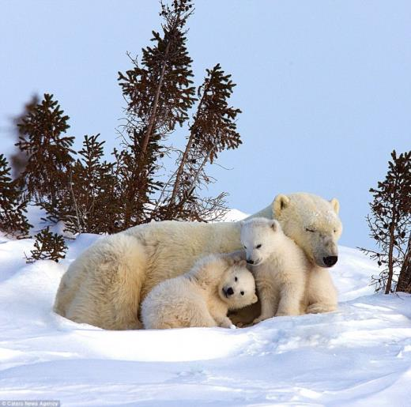
Белый медведь
Где сугробы , стужа ,лед Где пурга снега метет Там хозяин в шубе снежной Ходит по снегам безбрежным Весь он белый от зимы От метельной кутерьмы Так давно живет он здесь Потому и белый весь Лишь черны глаза и нос Пощадил их злой Мороз.

Slide 5
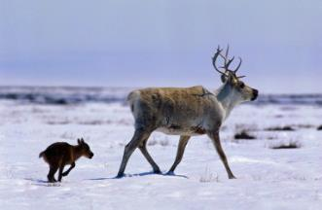
Северный олень
Для копыт, колёс и ног Много сделано дорог. Ну, а если снег и сопки, Перевалы на пути, Где крутой звериной тропкой Не проехать, не пройти, Там всегда в метель и стужу Человеку верно служит Быстрый северный олень.

Slide 6
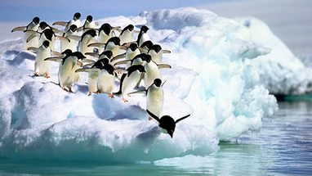
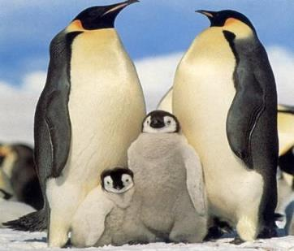
Пингвины
Там, где в море лезут льдины,
Развлекаются пингвины:
Состязания у них,
Соскользнули – и бултых!

Slide 7
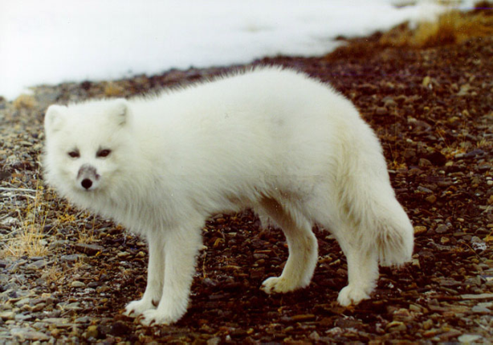
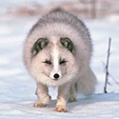
Северный песец
Песец - полярная лисица,
Пушистой шубкою гордится.

Slide 8
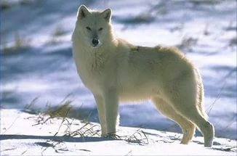
Полярный волк
Серый гонится за белым, Хочет белым пообедать. Как догонит - зубом щелк: Белый - бедный, сытый…..?

Slide 9
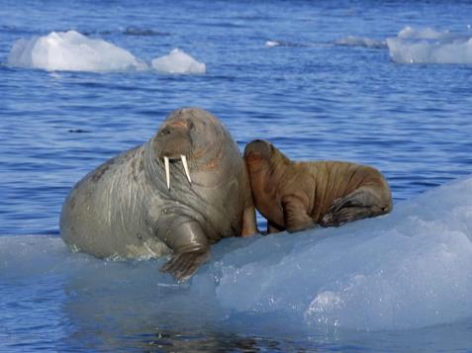
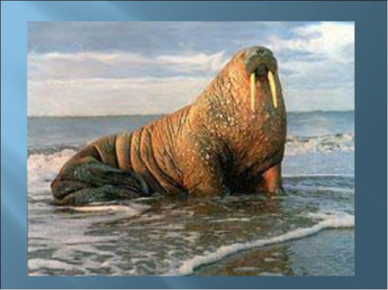
Морж
Морж -животное морское,
Весит, будто паровоз,
И клыков имеет двое,
И почти, как рыбкин хвост.
Он плывет по океану,
Словно темная гора,
А когда совсем устанет,
То на льдинке иногда.

Slide 10
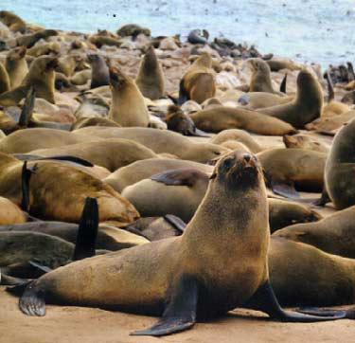
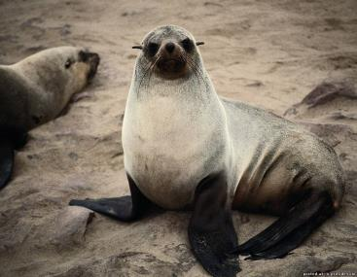
Морской котик
Шерсти он имеет мало,
Но среди полярных льдов
Жир его, как одеяло,
Бережёт от холодов.
Этот котик не мурчит, Не шипит и не рычит. В море он купается, Рыбкой там питается.

Slide 11
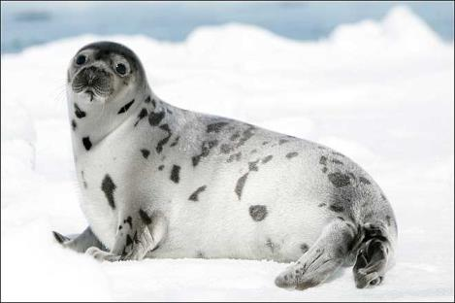
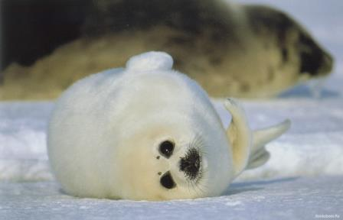
Тюлень
Обожает сон и лень Неповоротливый …

Slide 12
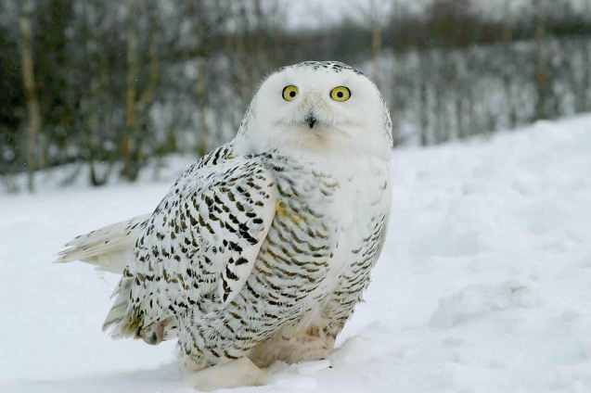
Полярная сова
Летает бесшумно. Кругом голова! Полярная, белая Птица…?

Slide 13
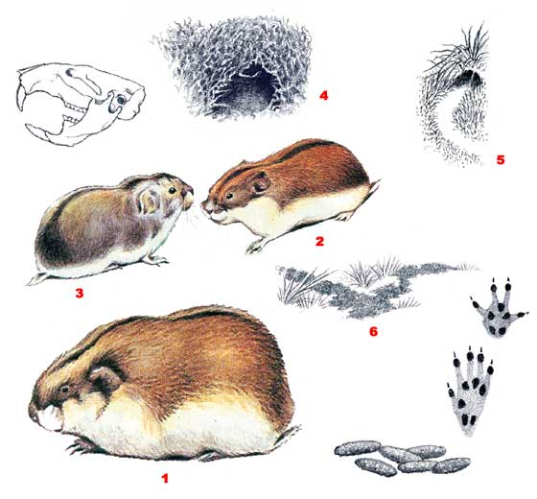
Лемминг
Корешки морошки гложем,
Мох грызём в конце концов.
Но без тундры жить не может,
Хоть пугается песцов.

Slide 14
Д/и « Отгадай, кто это?» Неуклюжий и большой, Только в море он герой, С клыками острыми, как нож, Любитель рыбы - бурый... (морж)

Slide 15
Братья, сестры бурым мишкам, Но не любят мед и шишки, Моржи, тюлени им соседи. Кто это? - Белые... (медведи)

Slide 16
Птица, только не летает, Ловко прыгает, ныряет. Ловит рыбу среди льдин... Как зовут его? ...

Slide 17
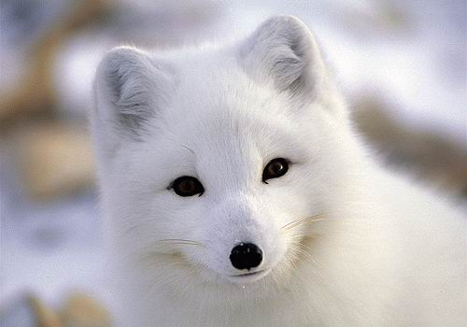
Что за хищник за такой с шерстью бело – голубой? Хвост пушистый, мех густой, в норы ходит на постой. Птицы, яйца, грызуны для него всегда вкусны. На лису похож немного, тоже псовая порода.

Slide 18
В Антарктиде кто живет, Обожает снег и лед? Вместо плюшек и конфет Рыбку кушает в обед. Ловит он ее весь день С легкостью! Ведь он …. (тюлень)

Slide 19
Странный гладкий серый кот Рыбу ест, во льдах живет, Есть усы, и хвост, и ротик, Кто же это….(морской котик)

Slide 20
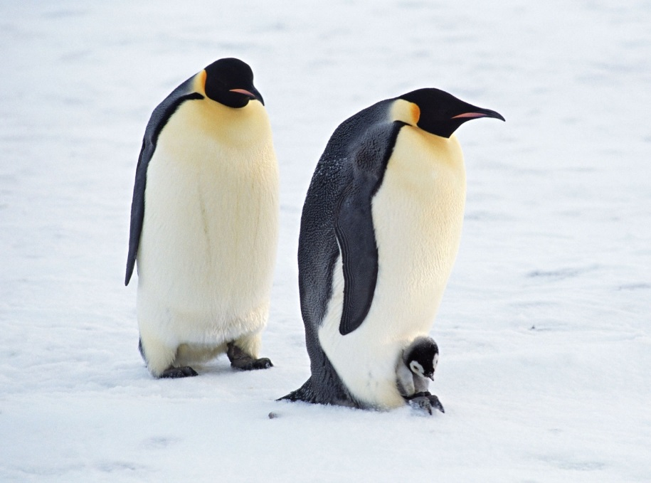
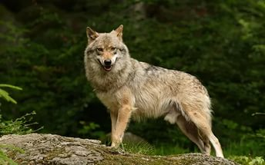
Д/и «Кто лишний?»

Slide 21
